Slide 1
Chapitre 1 – Leçon 2
Correction des exercices

Slide 2
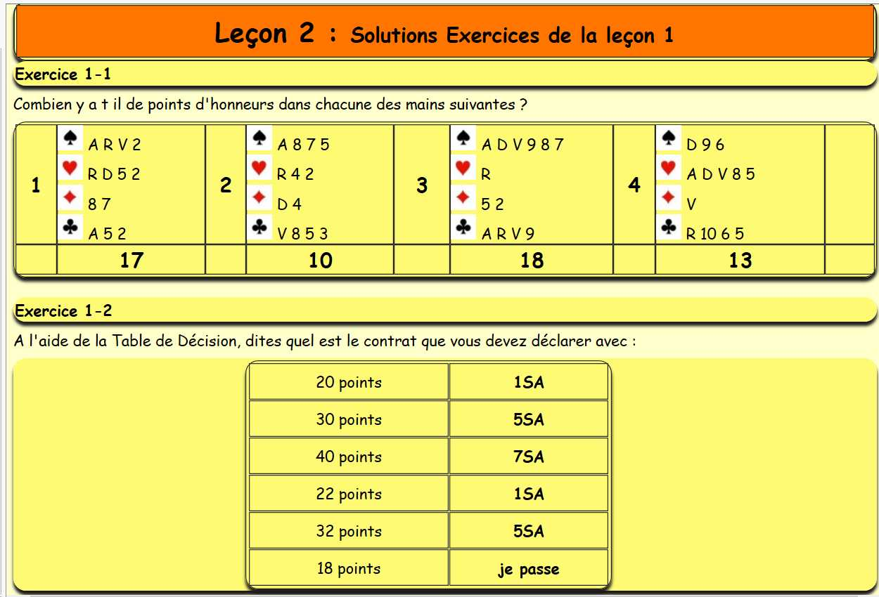

Slide 3

Chapitre 1 – Leçon 2
Les cartes maîtresses du déclarant
Exercice
R V 3
A D 4
Nombre de cartes maîtresses ?
Nombre de levées ?
Y-a-t-il un côté long ?
4
3
Non

Slide 4
Chapitre 1 – Leçon 2
Exercice
A D V 2
R 6 3
Nombre de cartes maîtresses ?
Nombre de levées ?
Y-a-t-il un côté long ?
4
4
Oui

Slide 5
Chapitre 1 – Leçon 2
Exercice
R V 10 5
A D 3
Nombre de cartes maîtresses ?
Nombre de levées ?
Y-a-t-il un côté long ?
5
4
Oui

Slide 6
Chapitre 1 – Leçon 2
Exercice
A 2
R D V 10 5
Nombre de cartes maîtresses ?
Nombre de levées ?
Y-a-t-il un côté long ?
5
5
Oui
1ère levée As du mort et 5 de Sud 2ème levée 2 du mort et Roi de Sud Les 3 autres avec Dame Valet 10

